Slide 1
임의의 문제
선형식으로 풀릴 수 있다는 가정
확률적으로 움직이는 error 가 있느냐 없느냐
Deterministic Problem
Probabilistic Problem
Linearly independent
Linearly dependent
vs
Least squares method
vs
Gradient descent method

Slide 2
여러 최적화 알고리즘이 존재할 텐데 가장 많이 사용되는 것이 미분을 이용한 방법이다. 왜일까? 더 좋은 방법이 있을까?
Neural Network 는 왜 gradient descent method 를 사용할까?
Least squares method 같이 해를 한 번에 구하는 방법의 장점과 단점
Gradient descent method 같이 반복적으로 움직여 해를 구하는 방법의 장점과 단점
위 두 가지 방법이 linear 한 식에 쓰였을 때 , 만약 dependent 하거나 linearly independent 하는 것과 해가 없거나 1개거나 많거나 는 어떤 의미를 가지는지 알아보자

Slide 3
Least squares methods
vs
Gradient descent methods

Slide 4
A.I
Symbolic Learning
Machine Learning
여러 optimization algorithm 들 중 자주 사용하는
Least squares method 와 Gradient descent method
Supervised Learning
Unsupervised Learning
Deep Neural Network

Slide 5
미분 점이 0인 곳을 한 번에 찾는 방법
장점 :
반복없이 한 번에 찾을 수 있음
단점 :
데이터의 양이 많을 경우, 역행렬을 구하기 쉽지 않으며 가우스 소거법과 같은 방법도 쉽지 않음.
데이터를 batch size 로 사용할 때 데이터에 민감하게 반응하여 역행렬이 존재하다 다음 번엔 역행렬이 존재하지 않는 경우 혹은 데이터가 들어올 때 마다 미분 점이 0 인 곳의 위치가 바뀌어 sensitive 할 수 있다.
(확률적으로 움직이는 데이터의 경우 취약함)
- 임의의 점에서 조금씩 이동하여 미분 점이 0인 곳을 찾는 방법
장점 :
상대적으로 데이터에 덜 민감하다.
많은 양의 데이터를 효율적으로 사용 가능.
단점 :
기울기가 0에 가까운 경우, 거의 움직이지 않아 완만한 지역에서는 취약하다.

Slide 6

최소 제곱해 방법(least squares method) vs 경사 기울기 하강(gradient descent method)
Least squares method :
2차식
함수의 미분 값이 0 이라고 가정
… 선형식 가정
… 미분 점이 0 인 곳
… 만약 X 가 full rank 아니라면 무수히 많은 해가 존재
… 만약 X 가 full rank 이면 unique 해 존재
- 함수의 미분 값이 0이 존재하지 않는 경우, 해가 존재하지 않음.
- 선형식으로 이루어진 2차식 같은 경우, 기울기=0 인 점이 존재하고 그 점이 global min,max으로 알려져 있으므로 이론적으로 안전.
- 하지만 quadratic 이 아닌 log 문제 같은 경우 기울기가 –무한대로 가기 때문에 찾아갈 수 없음.
Gradient descent method : 같은 예시로 Least squares 를 사용
… 어떤 임의의 점에서의 미분 값에 아주 작은 입실론과 최대 경사 하강 방향인 cos180 = -1 을 곱한 값을 더하여 이동하는 방식
… 어떤 임의의 점에서 계산한 함수 값
… 어떤 임의의 점에서 함수 값을 beta 에 대해 미분한 값

Slide 7


최소 제곱해 방법(least squares method) vs 경사 기울기 하강(gradient descent method)
Least squares method :
… 만약 X 가 full rank 아니라면 무수히 많은 해가 존재
… 만약 X 가 full rank 이면 unique 해 존재
최소 제곱해가 유리한 경우
개념적으로 동일
Gradient descent method
Termination condition
경사 기울기 하강이 유리한 경우

Slide 8

Deterministic problem
확률적인 term 인 error 가 있으냐 없느냐의 차이
완전한 정보를 가지고 있는지는 모름.
Probability problem

Slide 9
Deterministic problem
Definition:
If is m x n and is in , a least-squares solution of is an in such that
for all in
Least squares method
Gradient descent method
Linearly independent
Unique 해 찾음
Unique 해 찾음
Linearly dependent
무수히 많은 해
무수히 많은 해 중 하나
* 해가 존재하지 않는 경우 제외

Slide 10













(Deterministic problem)
* 모든 상황에 bias 생략
1
Linearly independent 한 상황
2
Linearly dependent 한 상황
Least squares Solution :
Least squares Solution : X
Gradient descent Solution :
… 무수히 많은 해 중 하나
Gradient descent Solution :
확률적으로 바라봐야 더 합리적인 것 같음
3
해가 존재하지 않을 때
4
Linearly independent 하지만 상당한 dependency 가 존재하는 경우
가우스 소거를 통한 축약
가우스 소거를 통한 축약
Least squares Solution :
해가 존재하지 않음.
왜 그럴까?
Gradient descent Solution :
많은 반복에도 불구하고 loss가 줄지 않음.

Slide 11
Linearly dependent 와 Linearly independent 하면
Gradient descent method 로 움직일 때 어떻게 움직일까?

Slide 12


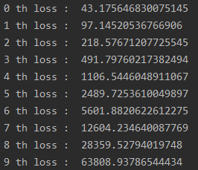
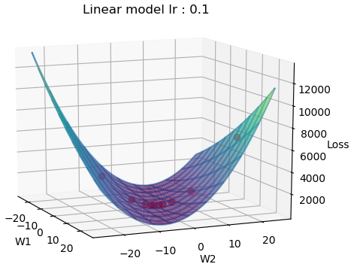



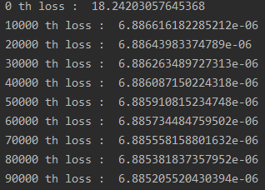
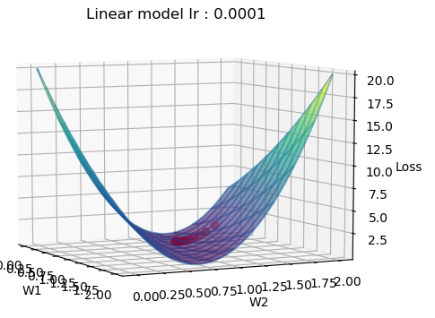



Linearly dependent 가 존재하는 행렬 구하기(Deterministic problem)
* 모든 상황에 bias 생략
Linearly dependent 한 상황
발산한 이유는 학습률이 커서,
학습률을 조정함으로써 해결
divergence
… 가우스 소거법
Least squares Solution : X
Gradient descent Solution :
Loss :
Linearly independent 이지만 dependent가 상당한 경우
… 가우스 소거법
convergence
Least squares Solution :
Gradient descent Solution :
Loss :
Dependent가 상당히 존재하는데 Linearly independent 인 경우, gradient descent는 많은 반복 후에도 오차가 좀 크게 존재함. 왜일까? – 당연히 오차만큼 큰 거지 뭐

Slide 13











Linearly dependent 가 존재하는 행렬 구하기Deterministic problem
… linearly independent
… linearly dependent

Slide 14




… 자기자신 벡터의 내적은 최대치
1 2 3
if X is linearly dependent :
… w2 가 w1 의 움직인 만큼의 c 배만큼 움직인다.

Slide 15


… 자기자신 벡터의 내적은 최대치
if X is orthogonal linearly independent :
… w1 은 x1 vector 의 영향만 받고
w2 는 x2 vector 의 영향만 받음.
… 둘이 움직이는데 전혀 상관 없음.

Slide 16
… 자기자신 벡터의 내적은 최대치
if X is linearly independent :

Slide 17








Deterministic problem
지금은 스칼라로 쓰여있어 상관있음.
만약 x1 과 x2 가 관계가 없다면 서로 갈길 가겠지?
만약 x1 과 x2 가 상수배 관계에 있다면?
w2가 w1 보다 c 배만큼 더 움직임.

Slide 18

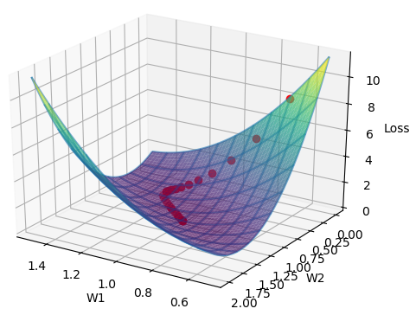


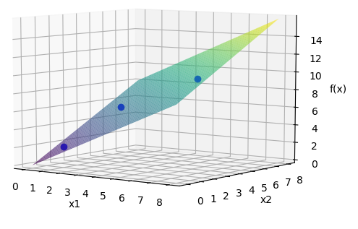
예: linearly independent Probability problem
w 가 Loss 를 줄이는 방향으로 변해가며 이동함.

Slide 19

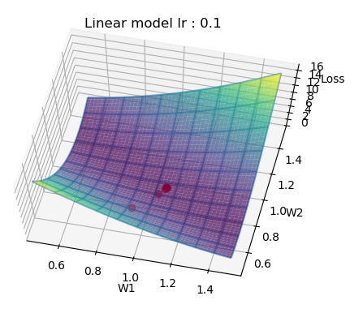

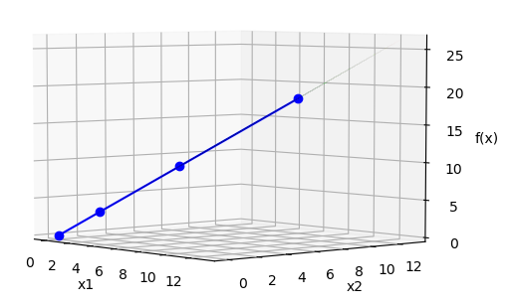
예: linearly dependent Probability problem
w 가 일직선 방향으로만 이동
이 선만 포함하면 되는 무수히 많은 초평면들이 해
사실 x2 가 x1 으로 표현되므로 면이 아닌 선.

Slide 20
Probability problem 은 주어진 데이터가 모든 정보를 정확하게 포함할 수 없다. Deterministic problem 과 다르게 linearly dependent 같은 현상인 multicollinearity 가 발생하면 선형식으로 가정한 모델의 정확도가 크게 떨어질 가능성이 많다. Exactly linearly dependent 한 경우는 가능성이 적다.

Slide 21
Probabilistic problem
수정
* 해가 존재하지 않는 경우 제외

Slide 22
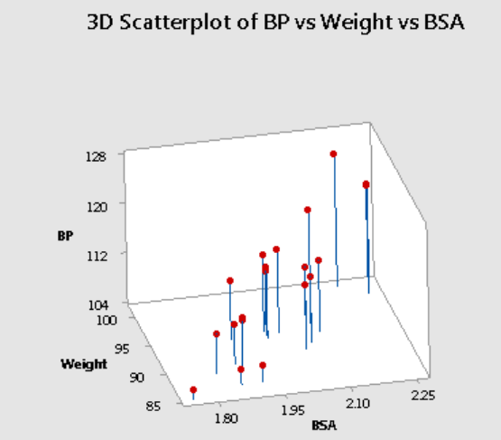
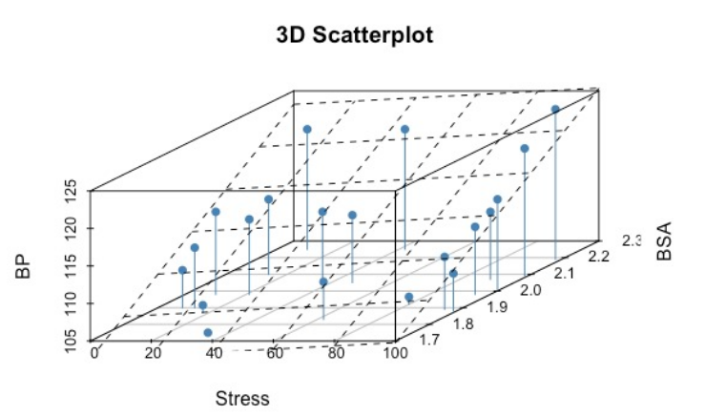
Uncorrelated
correlated
선 하나로 표시할 수 있는 데이터 인데 그 선을 지나는 초평면은 무한히 많다. 만약 데이터가 모서리 쪽에 나오게 되면 큰 오차가 나타날 확률이 높다.
https://online.stat.psu.edu/stat501/book/export/html/981 2020/07/17

